Slide 1
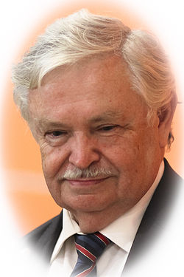
А.А.Лиханов
Детский и юношеский писатель, президент Международной ассоциации детских фондов, председатель Российского детского фонда, директор Научно-исследовательского института детства.
Академик Российской академии образования (2001), 6 апреля 2010 года Американский биографический институт избрал А. А. Лиханова своим пожизненым академиком, а 3 августа Биографический центр Кембриджа (Англия) признал его Человеком 2010 года за достижения в области литературы и гуманизма. В декабре 2010 года Русский биографический институт (Москва) назвал его «Человек года-2010» по номинации «Охрана детства».

Slide 2
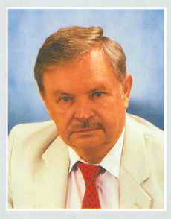
А.А.Лиханов
Альберт Анатольевич Лиханов родился 13 сентября 1935 г. в городе Кирове. Отец его был слесарем, мама работала мед. лаборантом в больнице, а в годы войны – в госпитале.
В 1953 г. поступил в Уральский государственный университет в г. Свердловске на отделении журналистики.
В 1958 г. после окончания университета Альберт Лиханов возвращается в Киров, где работает литературным сотрудником газеты «Кировская правда», а с 1961 г. возглавляет редакцию газеты «Комсомольское племя».

Slide 3
А.А.Лиханов
С 1975 г. он главный редактор журнала «Смена» (20 лет проработал в этом журнале, из них 13 лет в качестве главного редактора).
Работа в молодежной печати обогатила писателя необходимым опытом, познакомила с проблемами, заставила «влезть в гущу событий», которыми живут молодежь и подростки в нашей стране.
Обратившись однажды к этой теме, Лиханов остается верен ей на протяжение всей своей творческой жизни.

Slide 4
А.А.Лиханов

Slide 5
